Slide 1

इन्टरनेट एवं मोबाइल बैंकिंग

Slide 2
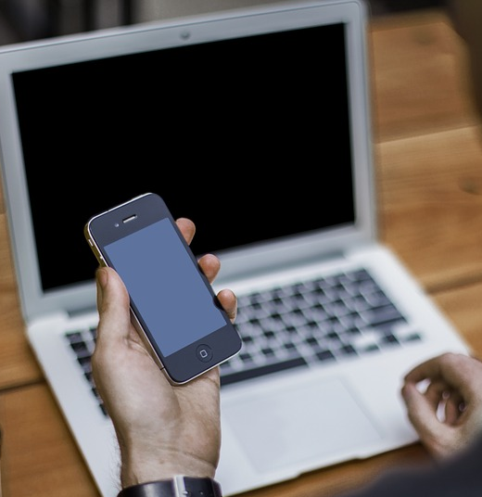
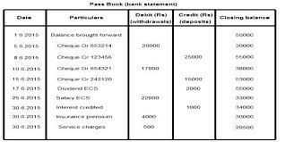
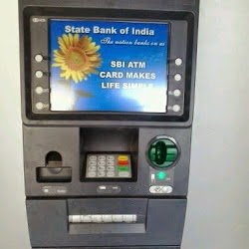
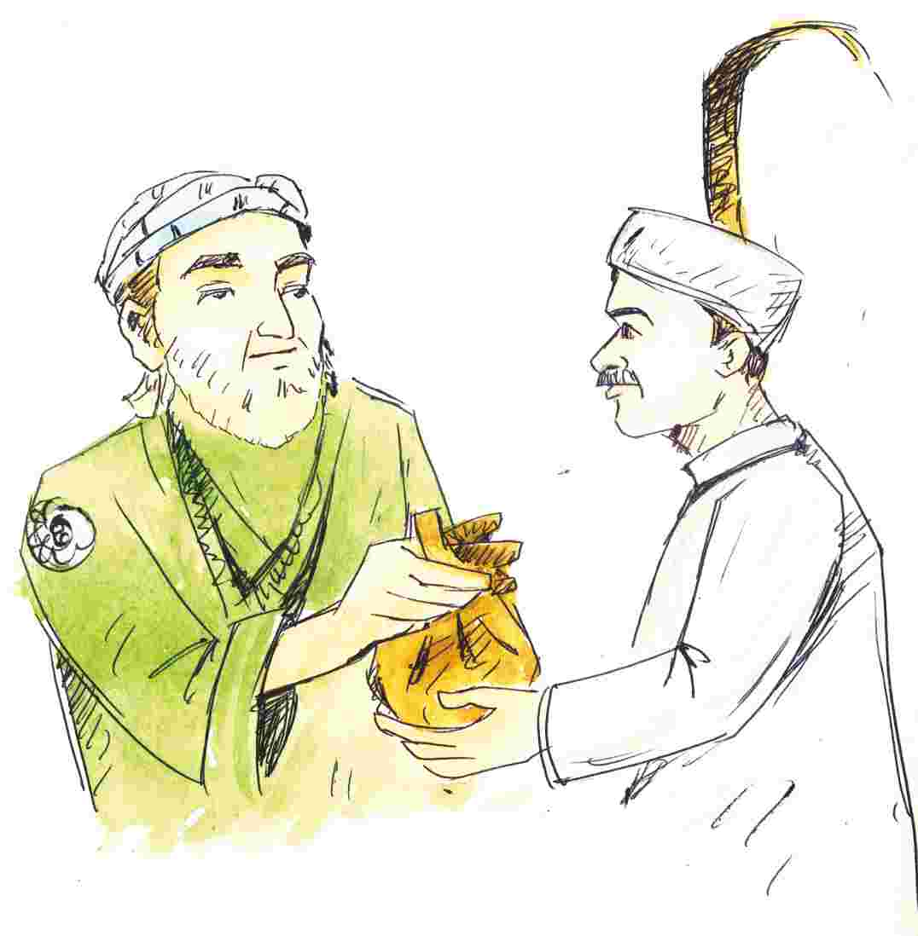
बैंकिंग में क्या बदलाव आये है?
बैंकिंग अब पेपरलेस बन गया है !
अब बैंक या ए.टी.एम तक जाने की कोइ जरूरत नहीं! बैंकिंग संक्रिया / परिचालन आप अपने स्मार्ट फ़ोन या इन्टरनेट कनेक्शन के साथ कंप्यूटर से भी कर सकते हैI

Slide 3

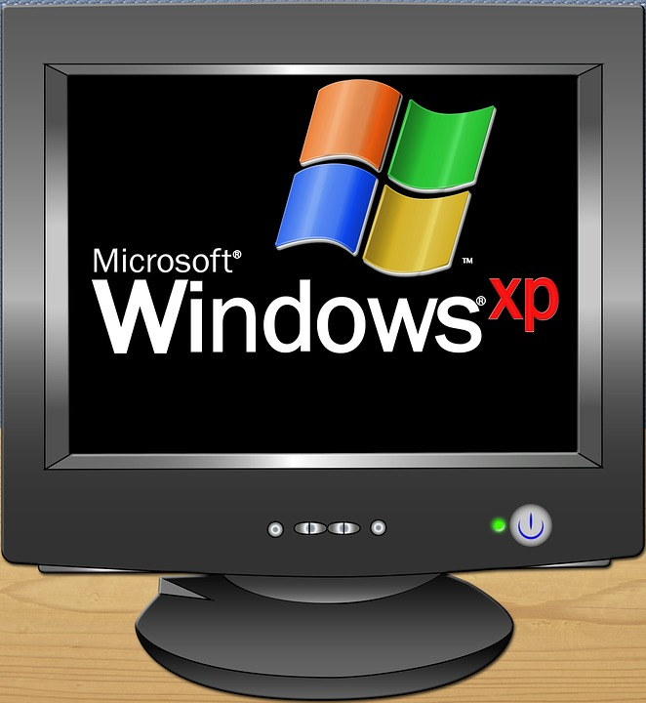
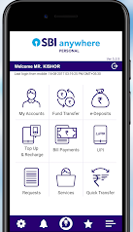
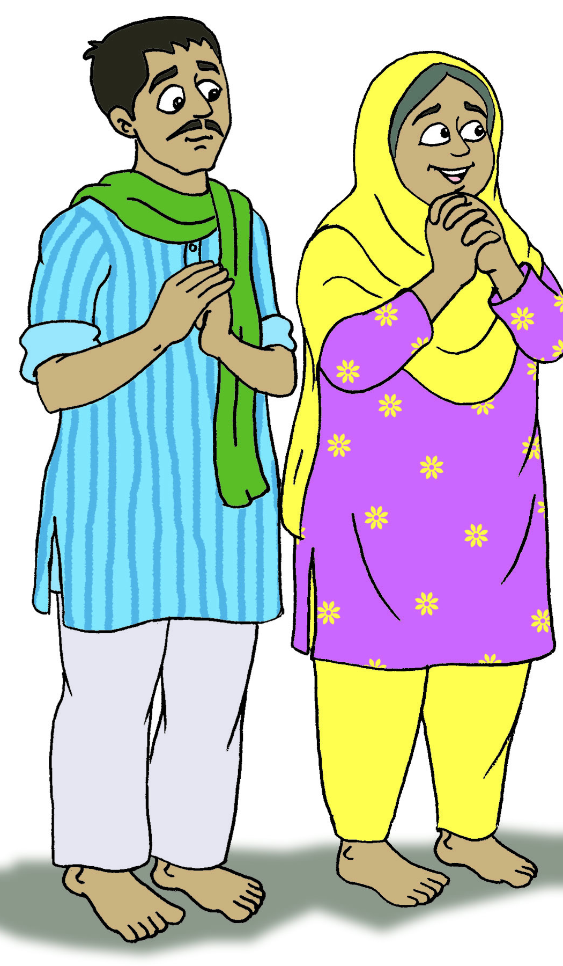
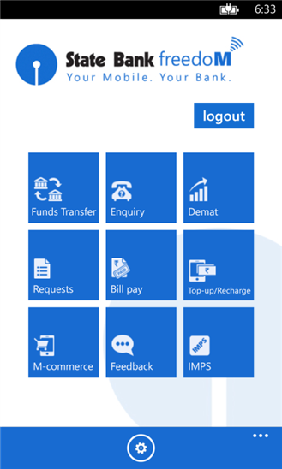
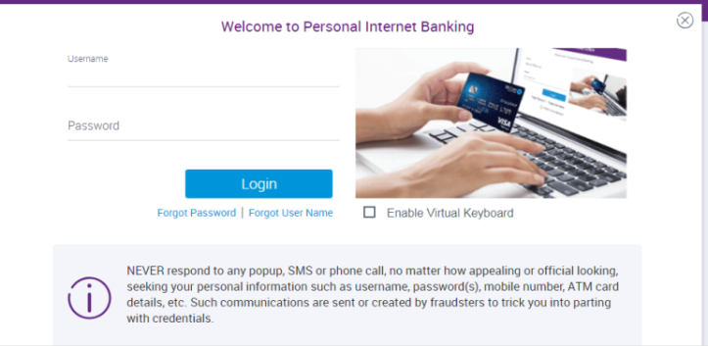
इन्टरनेट और मोबाइल बैंकिंग क्या है?
अपनी बैंक की वेबसाइट पर जाये या अपने मोबाइल फ़ोन पर बैंक का अॅप डाउनलोड करें - और कहीं से भी बैंकिंग कार्य करें!
आप अपने स्मार्ट फोन या (इन्टरनेट कनेक्शन के साथ) कंप्यूटर का उपयोग कर सकते है !
हमारे बेटे को मेडिकल कॉलेज (चिकित्सा महाविद्यालय) में प्रवेश मिला हैI उसे जल्द ही फीस का भुगतान करना होगाI हम इतने जल्दी उसे पैसे कैसे भेज सकते है?

Slide 4
मैं बैंक खातों के बीच धन का अंतरण कैसे कर सकता हूँ?
नेफ्ट (एन.इ.एफ.टी.)
किसी भी राशि के लिए
कुछ समय - अंतराल के बाद अंतरण होता है
आर.टी.जी.एस.
रु.२ लाख और उससे अधिक राशि के लिए
तत्काल अंतरण
आय.एम.पी.एस.
रु.२ लाख की सीमा
२४ x ७ उपलब्ध होती है

Slide 5
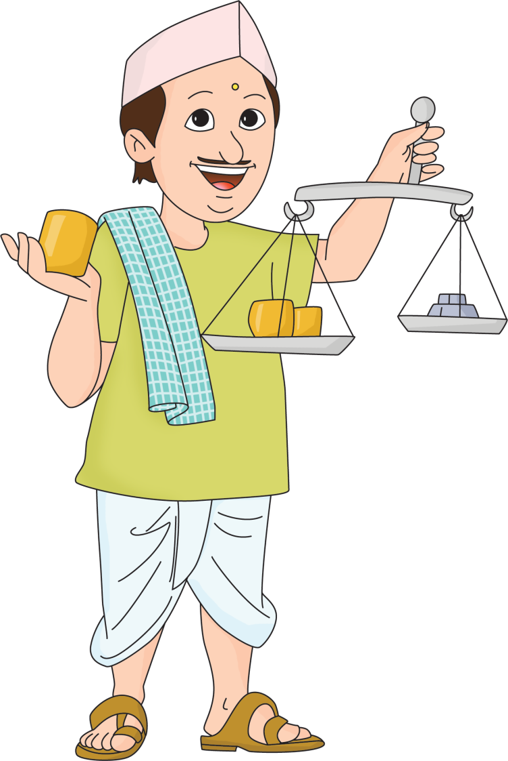
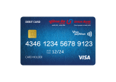
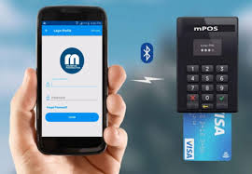
मैं मोबाइल बैंकिंग का और कैसे उपयोग कर सकता हूँ?
सौभाग्य से मेरे पास कार्ड स्वाइपिंग मशीन है जो मेरे बैंक खाते से फ़ोन नंबर द्वारा मेरे बैंक खाते से जुडी है I
एक ग्राहक नकदी के बिना मेरे दूकान पर आई थी! उनके पास केवल क्रेडिट कार्ड ही था I

Slide 6

अन्य कौनसे भुगतान ऑनलाइन किये जा सकते है?
दूकान पर बिना गए - ऑनलाइन खरीदारी
टिकट बुकिंग केंद्र पर गए बिना - टिकट बुकिंग
बिजली कार्यालय जैसे कार्यालयों का दौरा किये बिना - बिल भुगतान!
अन्य व्यक्तियों या कंपनियों को पैसों का भुगतान करने के लिए - फंड ट्रान्सफर

